Slide 1

计算机组成原理—复习

Slide 2
课程简介
上课时间：周一上午1-2节
周三上午1-2节
地点：仁智楼418
学习方式：课堂讲解+课后作业+上机实践
考试成绩：总成绩=期末考试（60%）+平时成绩（20%）+上机成绩（20%）
课堂纪律：不逃课，不迟到，不早退
期末考试前学习通把（自行修改后的）作业扫描版发给我！

Slide 3
一、考试安排
闭卷考试
考试纪律
南京工业大学
《考试违规行为性质的认定依据》

Slide 4
二、题型
单选题 2*8题=16‘
填空题 1*9题=9‘
简答题 6*2题=12‘
计算题 4题=28‘
分析应用题 4题=35‘

Slide 5
三、重点章节
1、概述
2、数据表示
3、运算器
4、存储器
5、指令系统
6、控制器
7、总线系统
8、I/O设备
9、I/O系统组织

Slide 6
1.概述
计算机的发展历史
计算机系统的硬件组成
计算机的软件系统
计算机系统的组织结构
计算机的特点和性能指标
计算机的分类与应用

Slide 8
1. 存储程序思想
冯·诺依曼思想的基本要点：
(1)计算机由输入设备、输出设备、运算器、存储器和控制器五大部件组成。
CPU：运算器和控制器的统称。
计算机主机：CPU与主存储器(内存)的统称。
I/O设备：输入设备、输出设备、外存储器的统称为计算机的外部设备，简称为I/O设备。

Slide 9
(2)采用二进制形式表示数据和指令
指令是程序的基本单位，程序是若干指令的有序集合。冯·诺依曼结构计算机中，指令与数据均以二进制代码的形式同存于存储器中。两者在存储器中的地位相同，均可按地址访问。
指令由操作码和地址码两部分组成。操作码表示指令的操作性质，地址码表示操作数在存储器中的位置。

Slide 10
(3)采用存储程序方式
存储程序方式：在用计算机解题之前，事先编制好程序，并连同所需的数据预先存入主存储器中。在解题过程(运行程序)中，由控制器按照事先编好并存入存储器中的程序自动地、连续地从存储器中依次取出指令并执行，直到获得所要求的结果为止。
存储程序方式是冯·诺依曼思想的核心，是计算机能高速自动运行的基础。

Slide 11
例：要保证 i 位十进制数的精度，至少要采用3.3倍 i 位二进制数的位数，否则精度难以满足要求。
证：当 i 位十进制数与 j 位二进制数比较时，如果要求 10^{i} ＝ 2^{j} 则必须满足：

Slide 12

MIPS的计算
例：设某计算机的主频为400MHz， 平均每条机器指令的执行时间为2个时钟周期。在执行一段具有129500 条机器指令的程序时，该机的MIPS值是多少？
答：∵
已知：I_{N}＝129500；
T_{E}＝ 129500×2×1/400MHz
∴
$$\text{MIPS}=\frac{指令条数I_{N}}{程序执行时间T_{E}×\text{1}{\text{0}}^{6}}$$

Slide 13
2.计算机中的信息表示
计算机中数制与数制转换方法
计算机中数值数据的表示
机器数的概念
原码、补码、反码、移码表示及运算方法
数的定点与浮点表示及运算方法
非数值数据的表示
十进制数串的表示
数据校验码

Slide 14
2.2.2 原码表示
原码表示：保持原有的数值部分的形式不变，只将符号用二进制代码表示。
原码表示是最简单的机器数表示方法。
纯小数原码
例：[0.10011001]_{原}＝0.10011001
[－0.10011001]_{原}＝1.10011001
纯整数原码定义：
例：
[10011001]_{原}＝010011001
[－10011001]_{原}＝110011001

Slide 15
例：设机器字长为8位，写出＋0.375和 －0.6875的二进制原码表示。
解：
(＋0.375)₁₀ ＝(0.011)₂ ＝(0.0110000)₂
[0.0110000]_{原}＝ 0.0110000
(－0.6875)₁₀＝(－0.1011)₂ ＝(－0.1011000)₂
[－0.1011000]_{原}＝1.1011000

Slide 16
例：设机器字长为8位，写出＋37和－37的二进制原码，并用十六进制表示。
解：
(＋37)10＝(100101)2 ＝(00100101)2
[00100101]_{原}＝00100101＝25H
(－37)10＝(－100101)2 ＝(－00100101)2
[－00100101]_{原}＝10100101=A5H
可见将[x]_{原}的符号取反即可得到[－x]_{原}

Slide 17
2. 原码中 0 的表示
原码中“0”有两种表示
纯小数原码
[＋0]_{原}＝0.00…0
[－0]_{原}＝1.00…0
纯整数原码
[＋0]_{原}＝00…0
[－0]_{原}＝10…0

Slide 18
4. 补码
若x≥0，则[x]_{补}＝x，符号位为0
若x＜0，则将x的各位取反，然后在最低位上加1，符号位等于1，即得到[x]_{补}。
例：
⑴ x＝＋0.1011001，[x]_{补}＝0.1011001
⑵ x＝－0.1011001
[x]_{补}＝1.0100110＋0.0000001＝1.0100111
⑶ x＝＋1101010，[x]_{补}＝01101010
⑷ x＝－1101010，
[x]_{补}＝10010101+1=10010110

Slide 19
3. 特殊数的补码表示
补码中“0”的表示是唯一的
[＋0]_{补}＝[－0]_{补}＝0.00…0 （纯小数）
[＋0]_{补}＝[－0]_{补}＝00…0 （纯整数）
补码表示的最小数可以表示到－1或－2^{n}
对于纯小数
[－1]_{补}＝2＋(－1)＝1.00…0 (mod 2)
对于纯整数
[－2^{n}]_{补}＝2^{n＋1}＋(－2^{n})＝100…0 （mod 2^{n＋1}）

Slide 20
3) 补码的移位规则
补码的右移规则：
符号位不变，数值位各位向右移位，高位移空位置补与符号位相同的代码。
补码的左移规则：
连同符号位同时左移，低位移空位置补0。如果移位后符号位与移位前符号位不一致，说明移位出错，将有效位移出了。

Slide 21
2. 反码的求法
若x≥0 则[x]_{反}＝x，符号位为0
若x＜0，则将x的各位取反，符号位等于1，即得到[x]_{反}。
例2.19
x＝＋0.1001100 则[x]_{反}＝0.1001100
x＝－0.1001100 则[x]_{反}＝1.0110011
x＝＋1001100 则[x]_{反}＝01001100
x＝－1001100 则[x]_{反}＝10110011

Slide 22
3. 反码中“0”的表示
反码中“0”有两种表示
纯小数反码
[＋0]_{反}＝0.00…0
[－0]_{反}＝1.11…1
纯整数反码
[＋0]_{反}＝00…0
[－0]_{反}＝11…1

Slide 23
不同码制之间的转换

Slide 24
例：设某计算机的字长为8位，采用整数表示。求表中机器数在不同表示形式中对应的十进制真值。
表示方法 机器数 | 原码 | 补码 | 反码 | 移码 | 无符号数
01001001
10101101
11111111
＋73
＋73
＋73
－55
73
－45
－83
－82
＋45
173
－127
－1
－0
＋127
255

Slide 25
1. 浮点表示的数据格式
浮点数由阶码和尾数两部分组成。
阶码：表示数的小数点实际位置。
尾数：表示数的有效数字。
尾数的基数R是设计者约定的，用隐含方法表示。通常取 R＝2，也可以采用4、8、16进制。
阶码均采用2为基数。
浮点数的表示格式中，包括1位数符、用 n 位纯小数表示的尾数部分、1位阶符和用 m 位纯整数表示的阶码部分。
数符 | 阶符 | 阶码 | 尾数
1位 | 1位 | m位 | n位

Slide 26
2. 浮点数的规格化
数据采用浮点表示时，存在两个问题：
⑴ 如何尽可能多地保留有效数字。
⑵ 如何保证浮点表示的唯一。
例：0.001001×2⁵有多种表示：
0.001001×2⁵＝0.100100×2³＝0.00001001×2⁷
所以在浮点表示下的代码不唯一。
若规定尾数的位数为6位，则采用0.00001001×2⁷就变成了0.000010×2⁷，丢掉了有效数字，减少了精度。因此为了尽可能多地保留有效数字，应采用0.100100×2³的表示形式。

Slide 27

浮点数采用规格化表示方法的目的：
⑴ 提高运算精度，充分利用尾数的有效数位，尽可能占满位数，以保留更多的有效数字。
⑵ 保证浮点数表示的唯一性。
为达到上述目的，需要尽可能去掉尾数中的前置“0” 。即尽量使小数点后第一位为“1”。
对于二进制数，就是要满足：
例：将 0.001001×2⁵表示为 0.100100×2³
$$\frac{1}{2}≤\left| \text{S} \right|<1$$

Slide 28

规格化数的定义
原码表示的规格化数
若[S]原＝Sf.S1S2…Sn，则满足 的数为规格化数。
对于[S]原＝Sf.S1S2…Sn，其规格化标志是：
S1 ＝1
即：[S]原＝0.1xx…x 或 [S]原＝1.1xx…x
$$\frac{1}{2}≤\left| \text{S} \right|<1$$
例：
[S]原＝0.1101101、[S]原＝1.1101101 是规格化数
[S]原＝0.0101101、[S]原＝1.0101101 不是规格化数

Slide 29


补码表示的规格化数
若[S]补＝Sf.S1S2…Sn，则满足 和 的数为规格化数。
对于[S]补＝Sf.S1S2…Sn，其规格化标志是：
Sf⊕S1＝1
即：[S]补＝0.1xx…x 或 [S]补＝1.0xx…x
$$－1≤S<−\frac{1}{2}$$
$$\frac{1}{2}≤S<1$$
例：
[S]补＝0.1101101、[S]补＝1.0101101 是规格化数
[S]补＝0.0101101、[S]补＝1.1101101 不是规格化数

Slide 30
2.7.2 奇偶校验码
奇偶校验码是一种最简单、最常用的校验码，广泛用于主存的读写校验或ASCII码字符传送过程中的检查。
1. 奇偶校验码的编码方法
在n位有效信息位上增加一个二进制位作为校验位P，构成n十1位的奇偶校验码。
奇校验Odd：校验位P的取值（0或1）使n＋1位的奇偶校验码中“1”的个数为奇数
偶校验Even：校验位P的取值（0或1）使n＋1位的奇偶校验码中“1”的个数为偶数。
校验位的位置在有效信息位的最高位之前或者在最低位之后。

Slide 31
例：设A6A5A4A3A2A1A0为7位有效信息，加一个校验位P，构成8位的奇偶校验码为：
A6A5A4A3A2A1A0P 或 PA6A5A4A3A2A1A0
若采用偶校验，则：
Peven＝A6⊕A5⊕A4⊕A3⊕A2⊕A1⊕A0
若采用奇校验，则
Podd ＝ Peven

Slide 32
例：求7位信息码1100111的奇校验码和偶校验码（设校验位在最低位）。
解：
(1) 1100111的奇校验码
因为1100111中“1”的个数为奇，所以奇校验位 P＝0，1100111的奇校验码为11001110。
(2) 1100111的偶校验码
因为1100111中“1”的个数为奇，所以偶校验位 P＝1，1100111的偶校验码为11001111。

Slide 33
3.运算器
基本算术逻辑运算电路
定点加、减、乘、除运算
浮点加、减、乘、除运算
十进制数的运算
Notes:
德国队分

Slide 34
补码加减运算的基本规则
① 参加运算的各个操作数均以补码表示，运算结果仍以补码表示。
② 按二进制数“逢二进一”的运算规则进行运算。
③ 符号位与数值位按同样规则一起参与运算，结果的符号位由运算得出。
④ 进行补码加法时，将两补码数直接相加，得到两数之和的补码；进行补码减法时，将减数变补（即由[y]_{补}求[－y]_{补}），然后与被减数相加，得到两数之差的补码。
⑤ 补码总是对确定的模而言，若运算结果超过模(即符号位运算产生了进位)，则将模自动丢掉。

Slide 35
例：x＝＋0.1001，y＝＋0.0101，求x±y＝？
解：[x]_{补}＝0.1001， [y]_{补}＝0.0101， [－y]_{补}＝1.1011
[x＋y]_{补}＝[x]_{补}＋[y]_{补} ＝0.1001＋0.0101＝0.1110
x＋y＝0.1110
0.1001
＋
0.0101
0.1110
[x－y]_{补}＝[x]_{补}＋[－y]_{补} ＝0.1001＋1.1011＝0.0100
x－y＝0.0100
0.1001
＋
1.1011
1
0.0100
丢模

Slide 36
例：x＝－0.0110，y＝－0.0011，求x±y＝？
解：[x]_{补}＝1.1010， [y]_{补}＝1.1101， [－y]_{补}＝0.0011
[x＋y]_{补}＝[x]_{补}＋[y]_{补} ＝1.1010＋1.1101＝1.0111
x＋y＝－0.1001
1.1010
＋
1.1101
1
1.0111
丢模
[x－y]_{补}＝[x]_{补}＋[－y]_{补} ＝1.1010＋0.0011＝1.1101
x－y＝－0.0011
1.1010
＋
0.0011
1.1101

Slide 37
例：x＝＋0.1010，y＝＋0.1001， 求x＋y＝？
解：[x]_{补}＝0.1010， [y]_{补}＝0.1001，
[x＋y]_{补}＝[x]_{补}＋[y]_{补} ＝0.1010＋0.1001
0.1010
＋
0.1001
1.0011
结果溢出

Slide 38
例：x＝－0.1101，y＝－0.1011， 求x＋y＝？
解：[x]_{补}＝1.0011， [y]_{补}＝1.0101，
[x＋y]_{补}＝[x]_{补}＋[y]_{补} ＝1.0011＋1.0101
1.0011
＋
1.0101
1
0.1000
结果溢出

Slide 39
如果两个正数相加，得到结果的符号为负；两个负数相加，得到的结果为正，则运算结果是错误的。
造成错误的原因，是因为运算结果超出了机器所能表示的数据范围，数值位侵占了符号位，正确符号被挤走了。
正溢出：两个正数相加的结果超出机器所能表示的最大正数。
负溢出：两个负数相加的结果小于机器所能表示的最小负数。
出现溢出后，机器将无法正确表示，因此必须正确判别溢出并及时加以处理。

Slide 40
3.2.2 溢出判别与变形补码
设参加运算的操作数为
[x]_{补}＝x_{f}.x_{n-1}…x₁x₀ [y]_{补}＝y_{f}.y_{n-1}…y₁y₀
[x]_{补}＋[y]_{补}的和为： [s]_{补}＝s_{f}.s_{n-1}…s₁s₀
发生溢出时 OVR＝1
常用判断溢出的方法
1. 根据两个操作数的符号与结果的符号判别溢出
由于参加运算的数都是定点数，所以只有两数同号时相加才可能溢出。所以溢出的条件为：
OVR＝x_{f}y_{f}s_{f}＋x_{f}y_{f}s_{f}＝(x_{f}⊕s_{f})(y_{f}⊕s_{f}) (3-3)
即x_{f}和y_{f}均与s_{f}不同时，产生溢出。

Slide 41
2. 根据两数相加时产生的进位判别溢出
设C_{f}为符号位上产生的进位，C_{n-1}为最高数值位上产生的进位，则溢出的条件为：
OVR＝C_{f}C_{n-1}＋C_{f}C_{n-1}＝C_{f}⊕C_{n-1} (3-4)
可见若进入符号位的进位和从符号位上产生的进位不相等，则产生溢出。
若将C_{f}写成C_{n}，则有OVR＝C_{n}⊕C_{n-1}
例如 x_{f}y_{f}s_{f}＋x_{f}y_{f}s_{f} ＝1 C_{f}⊕C_{n-1} ＝1
1.0011
＋
1.0101
1
0.1000

Slide 42
3. 采用变形补码进行运算
使用一个符号位进行运算，当出现溢出时，正确的符号将被数值位侵占，符号位含义就会发生混乱。如果采用两个符号位进行运算，即使因出现溢出侵占了一个符号位，仍能保持最左边符号是正确的。
变形补码：用两个符号位表示的补码。也称双符号位补码。

Slide 43
变形补码的形式：
[x]_{变形补}＝x_{f1}x_{f2}.x_{n-1}…x₁x₀
设和的变形补码为 [s]_{变形补}＝s_{f1}s_{f2}.s_{n-1}…s₁s₀
变形补码的溢出判断条件：
OVR＝s_{f1}⊕s_{f2}
即当结果的两个符号位不一致时，出现溢出。其中：
s_{f1}s_{f2}＝00 或 11 表示正常补码
s_{f1}s_{f2}＝01 表示正溢出
s_{f1}s_{f2}＝10 表示负溢出

Slide 44
例：x＝＋0.1001，y＝＋0.0101，求x＋y＝？
解： [x]_{变形补}＝00.1001， [y]_{变形补}＝00.0101
00.1001
＋
00.0101
00.1110
[x＋y]_{变形补}＝00.1001＋00.0101＝00.1110
x＋y＝0.1110

Slide 45
例：x＝－0.0110，y＝－0.0011，求x＋y＝？
解： [x]_{变形补}＝11.1010， [y]_{变形补}＝11.1101，
11.1010
＋
11.1101
1
11.0111
丢模
[x＋y]_{变形补}＝11.1010＋11.1101＝11.0111
x＋y＝－0.1001

Slide 46
例：⑴ x＝＋0.1010，y＝＋0.1001
⑵ x＝－0.1101，y＝－0.1011
求x＋y＝？
解：
⑴ [x]_{变形补}＝00.1010， [y]_{变形补}＝00.1001，
[x＋y]_{变形补}＝00.1010＋00.1001
s_{f1}⊕s_{f2}＝1 运算结果溢出
00.1010
＋
00.1001
01.0011
正溢出

Slide 47
⑵ [x]_{变形补}＝11.0011， [y]_{变形补}＝11.0101，
[x＋y]_{变形补}＝11.0011＋11.0101
s_{f1}⊕s_{f2}＝1 运算结果溢出
11.0011
＋
11.0101
1
10.1000
负溢出

Slide 48
原码一位乘法的算法
① 积的符号单独按两操作数的符号模2加（异或）得到。用被乘数和乘数的数值部分进行运算。
② 以乘数的最低位作为乘法判别位，若判别位为1，则在前次部分积（初始部分积为0）上加上被乘数，然后连同乘数一起右移一位；若判别位为0，则在前次部分积上加0（或不加），然后连同乘数一起右移一位。
③ 重复第②步直到运算n次为止。（n为乘数数值部分的长度）
④ 将乘积的符号与数值部分结合，即可得到最终结果。

Slide 49
两个浮点数加减运算的步骤
1.对阶
把两数的小数点对齐，称为对阶。
两个浮点数的加减运算，首先必须对阶。对阶的标志是使两数阶码相等。
对阶时，首先应求出两数阶码之差，即：

Slide 50
若∆e＝0，表示两数阶码相等，小数点已经对齐；
若∆e＞0，表示e_{x}＞e_{y}；
若∆e＜0，表示e_{x}＜e_{y}；
当阶差∆e≠0时，需进行对阶移位的操作，通过尾数移位，改变阶码，使两数阶码相等.
对阶的基本方法是：小阶向大阶看齐。
将阶码小的数的尾数向右移位，每右移一位，阶码加1，直到两数的阶码相等为止。右移位数等于两数阶码之差|∆e|。

Slide 51
2．尾数求和／差
对阶完毕，两数阶码相等，即可对其尾数进行加／减运算。尾数运算的规则与定点加／减运算规则相同。
若求和，则将两数尾数直接相加。
若求差，则将对阶后的减数的尾数变补与被减数的尾数相加。

Slide 52
例：设某机浮点数格式为：
阶码和尾数均采用补码表示。
已知 x＝＋0.110101×2^{＋0011}
y＝－0.111010×2^{＋0010}
求x±y＝?
0 | 1 5 | 6 11
数符 | 阶 码 | 尾 数
解：把x、y转换成机器数
x＝0 00011 110101
y＝1 00010 000110

Slide 53
首先进行对阶，求阶差：
[∆e]_{补}＝00011＋11110＝00001
∵ ∆e为正，∴e_{x}＞e_{y}
把y的尾数右移一位，阶码加1，得到
y＝1 00011 100011

Slide 54
① 作x＋y时，将x、y的尾数相加。
没有溢出，但不是规格化数，需要左移，表示为规格化数。
[x]_{补}＝ 0 110101
＋
[y]_{补}＝ 1 100011
[x＋y]_{补}＝ 0 011000
② 作x－y时，将尾数相减，即将[－y]_{补}的尾数与x的尾数相加。
有溢出，需要右移解决溢出。
[x]_{补}＝ 0 110101
＋
[－y]_{补}＝ 0 011101
[x－y]_{补}＝ 1 010010

Slide 55
3.存储器系统
存储器的分类及主要技术指标
存储系统的层次结构
半导体存储器的工作原理
存储器与CPU的连接
辅助存储器的工作原理
Cache的工作原理
并行存储系统

Slide 56
主存与CPU的连接及主存的操作
主存储器用于存放CPU正在运行的程序和数据。主存与CPU之间通过总线进行连接。

Slide 57
主存的操作过程
MAR：地址寄存器 MDR：数据寄存器
读操作（取操作）
写操作（存操作）
地址（MAR）
AB
地址（MAR）
AB
MEM
MEM
CPU
CPU
读命令（Read）
CB
写命令（Write）
CB
MEM
MEM
存储单元内容（M）
DB
存储单元M
MEM
DB
MEM
MDR
MDR

Slide 58
存储器的层次结构
速度
容量
／
价格 位
快
小
高
CPU
CPU
主机
寄存器
缓存
主存
磁盘
光盘
辅存
光盘
磁带
磁带
慢
大
低

Slide 59
10 ns
20 ns
200 ns
ms
CPU
缓存
主存
辅存
（速度）
（容量）
缓存
主存
主存
辅存

Slide 60
4.2 半导体随机存储器
半导体存储器的分类

Slide 61
动态 RAM 和静态 RAM 的比较
主存
DRAM
SRAM
缓存
存储原理
电容
触发器
集成度
高
低
芯片引脚
少
多
功耗
小
大
价格
低
高
速度
慢
快
刷新
有
无

Slide 62
存储器与 CPU 的连接
(1) 地址线的连接
(2) 数据线的连接
(3) 读/写线的连接
(4) 片选线的连接
(5) 合理选用芯片
(6) 其他时序、负载

Slide 63
例：用16K×8位的存储芯片构成64K×8位的存储器。
16K×8位的芯片，可以满足64K×8位的存储器数据位的要求，但不能满足存储器单元数的要求。需要4片16K×8位的芯片采用字扩展的方式来构成存储器。
64K×8位的存储器需要16位地址线A₁₅～A₀，而16K×8位芯片的片内地址线为14根，所以用16位地址线中的低14位A₁₃～A₀进行片内寻址，高两位地址A₁₅、A₁₄用于选择芯片，即选片寻址。

Slide 64
设存储器从0000H开始连续编址，则四个芯片的地址分配：
第一片地址范围为：0000H～3FFFH
第二片地址范围为：4000H～7FFFH
第三片地址范围为：8000H～BFFFH
第四片地址范围为：C000H～FFFFH

Slide 65
A₁₅A₁₄ A₁₃A₁₂………A₂A₁A₀
00 00000000000000 00 11111111111111 | 0000H～3FFFH | 第一片
01 00000000000000 01 11111111111111 | 4000H～7FFFH | 第二片
10 00000000000000 10 11111111111111 | 8000H～BFFFH | 第三片
11 00000000000000 11 11111111111111 | C000H～FFFFH | 第四片
选片地址
片内地址

Slide 67
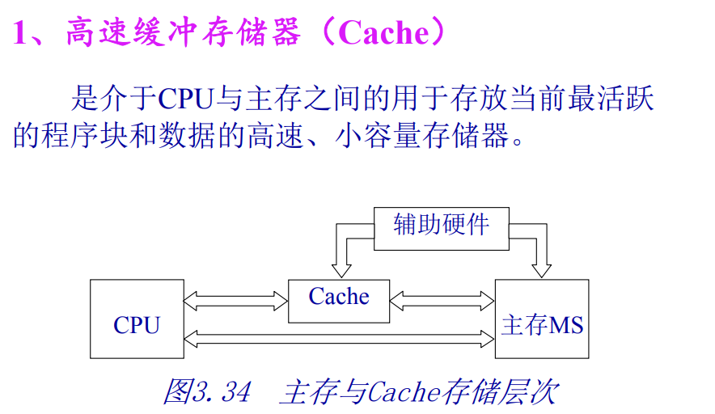
Cache

Slide 68
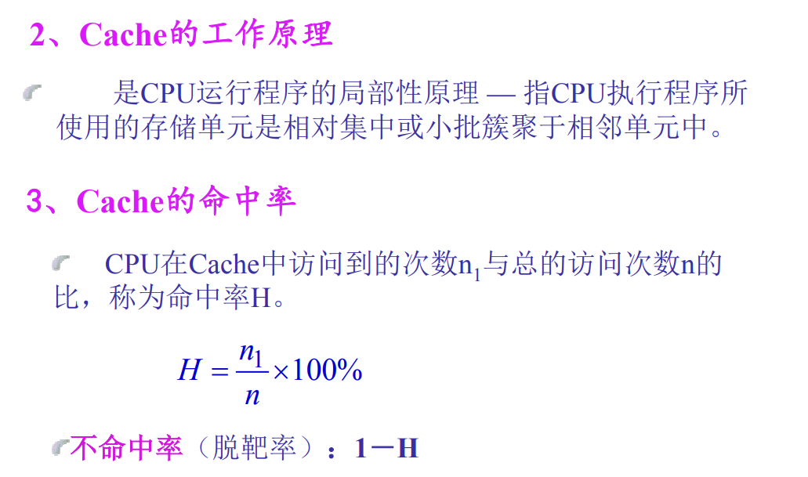
Cache
例：某计算机系统的内存储器由Cache和主存构成，Cache的存取周期为45ns，主存的存取周期为200ns。已知在一段给定的时间内，CPU共 访问内存4500次，其中340次访问主存。 问：
① Cache的命中率是多少？

Slide 69
4.4.3 Cache的地址映像方式
因为CPU以主存地址访问Cache，所以必须把访存时必须把主存地址变换为Cache的实际地址。
地址变换取决于地址的映像方式，就是主存信息按什么规则装入Cache。
例子：
某机主存1MB，有16384块，每块64B
Cache 16KB, 有256块，每块64B

Slide 70
1．直接映像方式
直接映像是指任何一个主存块只能复制到Cache的某一固定块中。
直接映像的思想是：将主存块号除以Cache块数结果“同余”的主存块映射在同一Cache块中。
设Cache中有2^{m}个块，主存中有2^{n}个块。
设Cache块号为i，主存块号为j，则有：
i＝j mod 2^{m}
即：Cache块号i ＝主存块号j mod Cache块数
若主存和Cache地址采用十进制编号，也可以同样计算i与j的对应关系。

Slide 71
直接映像实际是将主存以Cache的大小划分为若干区，每一区的第0块只能复制到Cache的第0块，每一区的第1块只能复制到Cache的第1块，……。
按照二进制的运算规则就是主存的n位块地址中低m位相同的块将被映射到同一个Cache块中。

Slide 72
主存
m位
0区 | 0块
0区 | 1块
… | …
0区 | 2^{m}－1块
1区 | 0块
1区 | 1块
… | …
1区 | 2^{m}－1块
… | …
2^{n－m} －1 区 | 0块
2^{n－m} －1区 | 1块
… | …
2^{n－m} －1区 | 2^{m}－1块
Cache
0块
1块
…
2^{m}－1块
2^{m}块
2^{n}块

Slide 73
采用直接映像方式时，主存地址分成三段：
标识（区号）用于判断Cache命中与否。
区内块号直接用于在Cache中进行块寻址。
块内偏移量用于块内字或字节的寻址。
地址映像机构在判断块命中与否时，只需判断Cache中某一块对应于主存中哪一区即可。
n－m
m
标识（区号） | 区内块号 | 块内偏移量
n

Slide 74
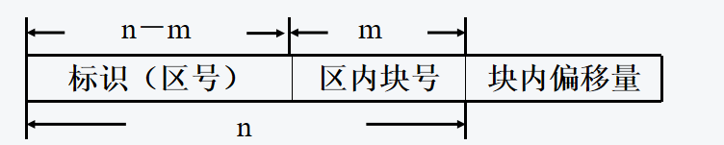
主存
n－m
m
标识（区号） | 区内块号 | 块内偏移量
n
m位
0区 | 0块
0区 | 1块
… | …
0区 | 2^{m}－1块
1区 | 0块
1区 | 1块
… | …
1区 | 2^{m}－1块
… | …
2^{n－m} －1 区 | 0块
2^{n－m} －1区 | 1块
… | …
2^{n－m} －1区 | 2^{m}－1块
Cache
0块
1块
…
2^{m}－1块
2^{m}块
2^{n}块

Slide 75
地址变换方式
利用标识Cache中的内容实现地址变换。
标识Cache用于存放主存块在Cache中的调入情况。标识Cache共有2^{m}个单元，每个单元对应一个Cache块，每个单元中标识信息长n－m位。
n－m
m
主存地址
标识（区号） | 区内块号 | 块内偏移量
n
Cache地址
块号 | 块内偏移量
m

Slide 76
直接映像下的标识Cache
 | 标识tag （主存区号） | 有效位 | Cache块
0
1
2^{m}－1
块0
块1
块2^{m}－1
n－m
1

Slide 77
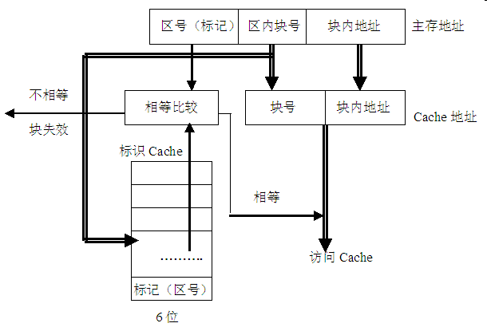
直接映像中的地址变换
例：
某机主存1MB，有16384块，每块64B
Cache 16KB, 有256块，每块64B
6bits 8bits 6bits
8bits 6bits

Slide 78
访存时，以主存块号为地址定位到标识Cache的相应位置，再将主存地址中的区号与标识Cache的相应单元中存放的区号进行比较。如果相等，表示Cache命中，将主存块号和块内偏移量变换为Cache块号和块内偏移量，即可在Cache中访问所需的单元。
在直接映像方式中，标识（tag）也称为区号。区内块号和块内偏移量也可合称为索引（index）。

Slide 79
Cache块（行）的主要内容
标识Cache
数据Cache
标记 (tag) | 有效位 | 数据块
若干位 | 1位 | 存储单元 | 存储单元 | 存储单元 | 存储单元
若干位 | 1位 | 存储单元 | 存储单元 | 存储单元 | 存储单元
…… |  | ……
若干位 | 1位 | 存储单元 | 存储单元 | 存储单元 | 存储单元
Cache块( Cache行)

Slide 80
在直接映像方式下，主存中存储单元的数据只可调入Cache中的一个位置，如果主存中另一个存储单元的数据也要调入该位置，则将发生冲突。
直接映像方式的特点：
⑴ 硬件线路简单；
⑵ 地址变换速度快；
⑶ 因为主存块在Cache中的位置固定，一个主存块只能对应一个Cache块，所以没有替换策略问题；
⑷ 块的冲突率高，若程序往返访问两个相互冲突的块，将会使命中率急剧下降。
⑸ Cache利用率低。

Slide 81
2. 全相联映像及变换
任何主存块可映像到任意一个Cache块。
主存
设主存有2^{n}块
Cache有2^{m}块
0块
1块
…
k块
…
2^{n}－1块
Cache
0块
1块
…
2^{m}－1块

Slide 82
地址变换方式
全相联映像的标识Cache共有2^{m}个单元，每个单元的标识信息内容为存入相应Cache块的主存块号，占n位。
在全相联映像中，主存块号作为标识，块内偏移量作为索引。

Slide 83
全相联映像下的标识Cache
 | 标识tag （主存块号） | 有效位 | Cache块
0
1
2^{m}－1
块0
块1
块2^{m}－1
n
1

Slide 84
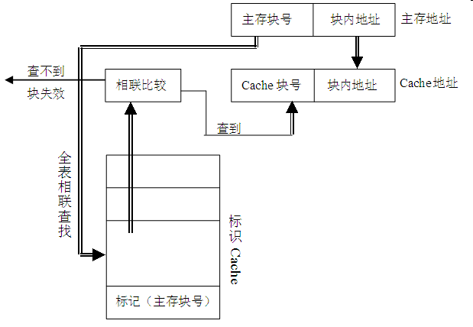
14bits 6bits
8bits 6bits

Slide 85
在访存操作时，根据主存地址中的块号在标识Cache中查找是否有相同的主存块号。
如果有相同的主存块号，则表示Cache命中，根据对应的Cache块号，对Cache进行访问；
如果标识Cache中没有相同的主存块号，则表示Cache不命中，需要对主存进行访问并将主存中的块调入Cache中，同时还要将主存块号写入调入的Cache块对应的标识Cache单元中，以改变地址映像关系。
在调入新的主存数据块时，需根据替换策略确定将Cache中的哪一个数据块替换出去。

Slide 86
全相联映像方式的特点
⑴ 块冲突概率小，Cache命中率高
全相联方法只有在Cache中的块全部装满后才会出现块冲突，所以块冲突概率小。
⑵ Cache利用率高。
⑶ 由于需要相联存储器实现相联访问和实现替换策略的硬件，故硬件复杂，成本高。
⑷ 相联访问影响访问速度。

Slide 87
3．组相联映像方式
组相联映像是前两种方式的一种折衷方式。
组相联映像方式是先将Cache块分为若干组，每组中有相同数量的Cache块，再将主存块按与Cache组相同的组数进行分组。
规定：主存中的任何一组只能映像到Cache中的某一固定组，但同一组中的主存块可调入Cache中指定组内的任意块中。

Slide 88
主存
Cache
块号 | 对应组
0 | 0组
1 | 1组
2 | 2组
3 | 3组
4 | 0组
5 | 1组
6 | 2组
7 | 3组
8 | 0组
9 | 1组
10 | 2组
11 | 3组
0组 | 0块
0组 | …
0组 | 3块
1组 | 0块
1组 | …
1组 | 3块
2组 | 0块
2组 | …
2组 | 3块
3组 | 0块
3组 | …
3组 | 3块

Slide 89
将主存第i 块映像到Cache的第k 组，即:
k＝i mod G （G为Cache的组数）
即主存块号除以Cache组数同余的块被映射在一组中。
设主存有2^{n}块，Cache有2^{m}块，组数G＝2^{g}，则当用二进制数表示地址时，G 实际上就是主存块地址i 的低 g 位：
主存块地址i
标识（组内块号）
组号G
n－g 位
g 位
n位

Slide 90
在组相联映像方式下，同一组中的主存块可调入Cache中一个指定组内的任意块中。
如果组的大小为1时就变成了直接映像；如果组的大小为整个Cache的尺寸时就变成了全相联映像。
如果一个组里有k块，则这种组相联映像方式也称为k路组相联。

Slide 91
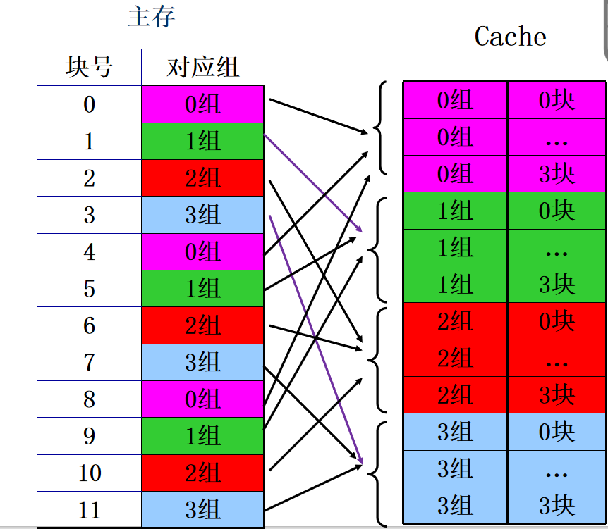
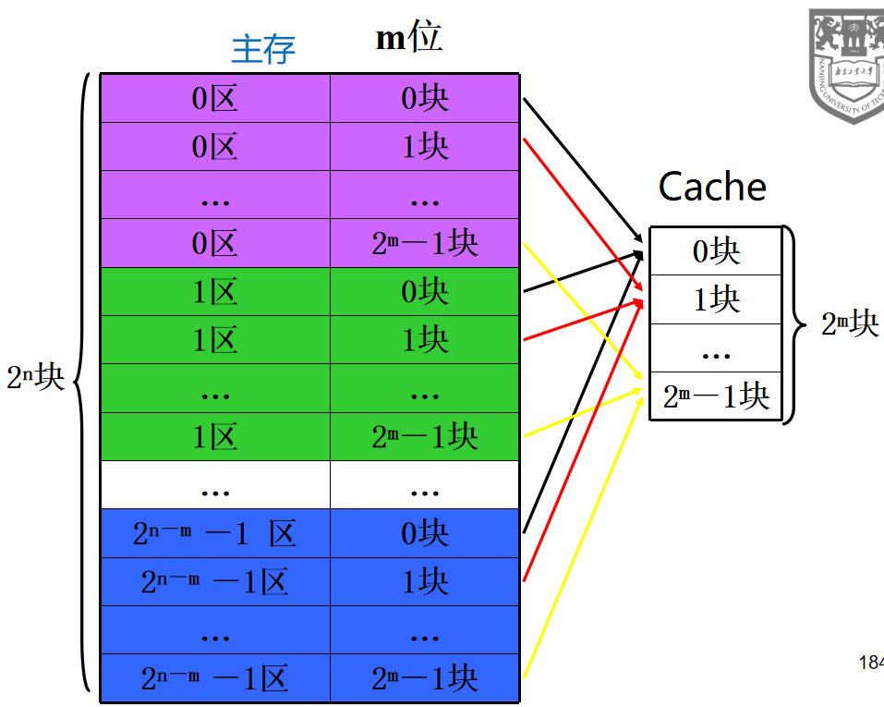
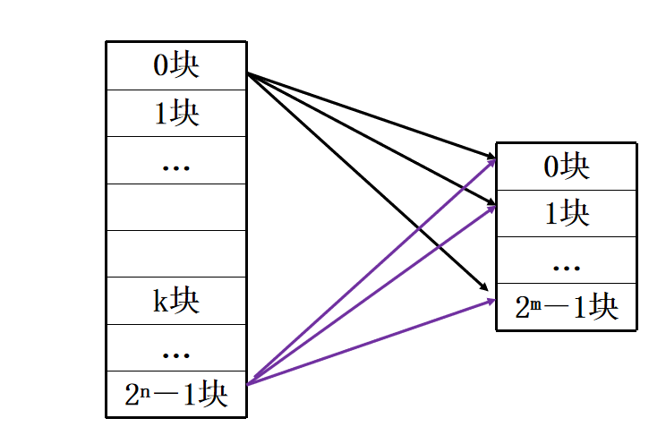
总结
不灵活
成本高
直接映像
某一 主存块 只能固定 映射到 某一 缓存块
全相联
某一 主存块 能 映射到 任一 缓存块
组相联
某一 主存块 能 映射到 某一 缓存 组 中的 任一块

Slide 92
例：某采用组相联映像的主存-Cache系统中，主存容量为1MB，Cache的容量为16KB，按256B分块，Cache采用4路组相联。
(1) 确定主存、Cache的地址结构。
(2) 若主存地址为ABCDEH的单元要装入Cache，应装在Cache什么地址对应的单元中？

Slide 93
解： (1) ∵1MB＝2²⁰B，∴主存地址长度为20位；
∵块大小为256B＝2⁸B，∴块内偏移地址长8位；
主存可分为2²⁰/2⁸＝2¹²个块。
∵16KB＝2¹⁴B，∴Cache地址长度为14位；其中块内偏移地址长8位；
Cache可分为2¹⁴/2⁸＝2⁶个块。
∵Cache中每组包含4块，∴Cache共分为2⁶/4＝16组；
Cache的组地址长度为4位，主存的组地址长度也为4位；
标识（组内块）地址为2位。

Slide 94
主存与Cache地址
8
4
8
主存地址
标识（组内块号） | 组号 | 块内偏移量
12
Cache地址
组号 | 组内块号 | 块内偏移量
4
2
6
8

Slide 95
(2) 主存地址ABCDEH写成二进制是：
1010 1011 1100 1101 1110
因此主存ABCDEH单元只能装入Cache的第1100组中，该组中共有4块，对应的Cache块地址是： 110000 ， 110001 ，110010，110011。主存CH组中的块，可以在Cache的CH组中任意存放。
组内块号
组号
块内偏移量

Slide 96
∵Cache的块内偏移地址与主存块内偏移地址一致，
∴主存地址ABCDEH有可能装入的Cache地址有4种：
110000 1101 1110＝30DEH
110001 1101 1110＝31DEH
110010 1101 1110＝32DEH
110011 1101 1110＝33DEH

Slide 97
辅助存储器
辅助存储器作为主存储器的后援存储器，用于存放CPU当前暂时不用的程序和数据。当CPU需要时，再将数据成批地调入主存。
从辅存所处的部位和与主机交换信息的方式看，辅存属于外部设备的一种。
辅存的特点：容量大，成本低，可以脱机保存信息。
辅存主要有磁表面存储器和光存储器两类，如磁盘、磁带、光盘等。

Slide 98
3. 磁盘存储器的主要技术指标
⑴ 存储容量C
存储容量指磁盘组所有盘片能记录的二进制信息的最大数量，一般以字节为单位。
非格式化容量：记录面可以利用的磁化单元的总数。
设一个磁盘组有n个盘面存储信息，每个面有T条磁道，每条磁道分成S个扇段，每段存放B个字节，则存储容量C为：
C＝n×T×S×B

Slide 99
⑵平均存取时间（平均寻址时间）
从发出读写命令到读出或写入信息所需的时间。
平均寻址时间＝平均磁道定位时间＋平均旋转等待时间＋读写操作时间＋控制延时时间
磁道定位时间：在活动头系统中，当访问磁盘中某一扇段时，由磁道定位机构把读写头移到相应的磁道位置上所需的时间。
磁道定位时间取决于磁头的起始位置与所要求磁道间的距离。
平均磁道定位时间为最大和最小定位时间的平均值。

Slide 100
旋转等待时间：定位以后寻找所需扇区的时间，也称旋转延迟。旋转等待时间的平均值为磁盘旋转半圈的时间。
读写操作时间：读取扇区时间和传输数据时间两者中的最大值。
读写操作时间与数据量、磁盘转速、记录密度、传输线的带宽等因素有关。
控制延时时间：磁盘控制器从收到读磁盘命令到启动磁头移动的延迟时间。控制时延通常很小。
因为后两项时间小于前两项的时间，所以有时将后两部分的时间忽略不计。

Slide 101
⑶ 存储密度
位密度：沿磁道方向单位长度所能存储的二进制位数，又称线密度。
单位是位/英寸(bpi)。
记录密度内外圈不同，以最里圈的位密度为准。
道密度：沿磁盘径向单位长度所包含的磁道数。单位是道/英寸(tpi)或道/毫米(tpm)。
面密度：位密度与道密度的乘积。 单位为位/平方英寸

Slide 102
⑷ 数据传输率 Dr
磁盘存储器单位时间内所能传送的数据量。
单位为字节/秒(B/s)。
设磁盘旋转速度为n转/秒，每条磁道容量为N个字节，则 Dr＝n×N(字节/秒)。
设D为位密度，v为磁盘旋转的线速度，则 Dr＝D×v(字节/秒)

Slide 103
例：设某磁盘由8片盘组成，其中最上面和最下面两面不记录信息，已知该盘每个记录面共有1024个磁道，每个磁道有64个扇区。磁盘转速为6000转/分，平均寻道时间为12ms，启动延迟为1ms。假设磁盘最内圈直径为5cm，最外圈直径为10cm。
⑴ 计算磁盘的容量；
⑵ 判断磁盘地址需要多少位；
⑶ 计算磁盘的数据传输率；
⑷ 计算读写一个扇区的数据需要的平均访问时间；
⑸ 计算该盘的道密度，最小位密度和最大位密度。

Slide 104
解：⑴磁盘的容量（非格式化容量）为：
C＝记录面×磁道数/面×扇区数/道×字节数/扇区
＝14×1024×64×512（字节）＝448MB
⑵ 磁盘的地址格式为：
磁盘地址需要20位。
柱面号 (1024个柱面) | 盘面号 (16个盘面) | 扇区号 (64个扇区/面)

Slide 105
⑶ 数据传输率为：
Dr＝每一磁道的容量×每秒转数 ＝64×512×6000/60秒＝3200KB/S
⑷ 平均访问时间
＝平均寻道时间＋平均旋转时间＋传送一个扇区数据所需的时间＋启动延迟
＝12＋ ＋ ＋1＝18.16毫秒

Slide 106
⑸ 磁道密度＝ ＝409.6道/厘米
最小位密度＝ ＝834.9位/毫米
最大位密度＝ ＝1669.7位/毫米

Slide 107
5.指令系统
指令系统的设计方法
指令格式
寻址方式
CISC和RISC的概念

Slide 108
一条指令中应包含的信息：
① 操作码：表示指令的操作特性和功能。
② 操作数的地址：指示操作数或操作数所在的地址。
③ 存放操作结果的地址。
④ 下一条指令的地址。
指令的基本格式：
操作码（OP） | 地址码（A）

Slide 109
例：设机器指令字长为16位，指令中地址字段的长度为4位，共有11条三地址指令，72条二地址指令，64条零地址指令。问最多还能规定多少条一地址指令？
解：三地址指令的地址字段共需12位，所以可有4位操作码，可规定16条三地址指令。现有11条三地址指令，所以还有 16－11＝5 个编码用于二地址指令。
二地址指令的地址字段共需8位，可有8位操作码，去掉三地址指令用掉的操作码，可规定 5×16＝80 条二地址指令。现有72条二地址指令，所以还有80－72＝8 个编码用于一地址指令。

Slide 110
扩展操作码的方法
最常用的变长操作码的编码方式是扩展操作码法。
扩展操作码法：当指令长度一定时，将操作数地址多的指令选择短的操作码，操作数地址少的指令选择较长操作码。
采用扩展操作码法即能充分地利用指令字的各个字段，又能在不增加指令长度的情况下扩展操作码长度，使它能表示更多的指令。

Slide 111
例：设某机的指令长度为16位。操作码为4位，具有三个地址字段，每个地址字段长为4位。其指令格式为：
15 12 | 11 8 | 7 4 | 3 0
OP | A₁ | A₂ | A₃
按照定长编码的方法，4位操作码可表示16条三地址指令。
若指令系统中要求有15条三地址指令、15条二地址指令、15条一地址指令和16条零地址指令，共61条指令。则需要采用变长操作码方式进行编码。

Slide 113
数据寻址方式
隐含寻址:操作数地址不明显给出，隐含在指令中
立即寻址:给出的不是操作数的地址，而是操作数本身
直接寻址:直接给出操作数的真实地址
间接寻址:给出操作数有效地址所在的存储单元的地址
寄存器寻址:直接给出操作数所在的寄存器编号
寄存器间接寻址:给出存有操作数所在主存单元的地址的寄存器编号
相对寻址:把程序计数器PC的内容加上指令格式中的形式地址
基址寻址:将基址寄存器的内容加上指令格式中的形式地址
变址寻址:将变址寄存器的内容加上指令格式中的形式地址
堆栈寻址:从规定的堆栈中取出操作数
指令系统
CISC:指令数目多、字长不固定、寻址方式多、寄存器数量少、一般为微程序控制
RISC:指令数目少、字长固定、寻址方式少、寄存器数量多、一般为组合逻辑控制

Slide 114
6.控制器
控制器的功能与组成
控制方式与时序系统
CPU的总体结构
组合逻辑控制器设计
微程序控制器设计

Slide 115
寄存器
不同计算机的CPU结构存在差别，但在CPU中一般都设置下列寄存器：
(1)指令寄存器 IR
(2)程序计数器 PC
(3)累加寄存器 AC
(4)程序状态寄存器 PSR
(5)地址寄存器 MAR
(6)数据缓冲寄存器 MDR

Slide 116
6.3.2 数据通路结构及指令流程分析
数据通路：信息传送的基本路径。
CPU内部的数据通路通常是指运算器与寄存器之间的信息传输通道。
数据通路结构直接影响着CPU内各种信息的传送路径。数据通路不同，指令执行过程的微操作序列的安排也不同，它将直接影响到微操作信号形成部件的设计。

Slide 117
6.1.1 指令执行的基本步骤
计算机运行程序的基本过程：
1. 取指令
根据指令地址（由PC提供），从存储器中取出所要执行的指令。

Slide 118
2. 分析指令
① 对取出的指令进行译码分析。确定指令应完成的操作，产生相应操作的控制电位，参与形成该指令功能所需要的全部控制命令（微操作控制信号）。
② 根据寻址方式的分析和指令功能要求，形成操作数的有效地址，并按此地址取出操作数据（运算型指令）或形成转移地址(转移类指令)，以实现程序转移。

Slide 119
3. 执行指令
根据指令分析所产生的操作控制信号和形成的有效地址，按一定的算法形成指令操作控制序列，控制有关部件完成指令规定的功能。
一条指令执行结束，若没有异常情况和特殊请求，则按程序顺序，再去取出并执行下一条指令。

Slide 120
6.2.2 时序系统
时序系统是控制器的心脏，由它为指令的执行提供各种定时信号。通常，设计时序系统主要是针对同步控制方式的。
1．指令周期与机器周期
指令周期：从取指令、分析指令到执行完一条指令所需的全部时间。
由于各种指令的操作功能不同，繁简程度不同，因此各种指令的指令周期也不尽相同。

Slide 121
机器周期（CPU周期）：指令周期中的某一工作阶段所需的时间。在指令执行过程中，各机器周期相对独立。
一条指令的指令周期由若干个机器周期所组成，每个机器周期完成一个基本操作。所以机器周期也称为基本周期。
一般机器的CPU周期有取指周期、取数周期、执行周期，中断周期等。

Slide 122
每个机器周期设置一个周期状态触发器与之对应，机器运行于哪个周期，与其对应的周期状态触发器被置为“1”。显然，机器运行的任何时刻都只能建立一个周期状态，因此同一时刻只能有一个周期状态触发器被置为“1”。
不同工作周期所占的时间可以不等。由于CPU内部操作速度快，而CPU访存所花时间较长，所以许多计算机系统往往以主存周期为基础来规定CPU周期，以便二者工作协调配合。

Slide 123
2．节拍
把一个机器周期等分成若干个时间区间，每一时间区间称为一个节拍。
一个节拍对应一个电位信号，控制一个或几个微操作的执行。
在一个机器周期内，要完成若干个微操作，这些微操作不但需要占用一定的时间，而且有一定的先后次序。因此，在同步控制方式中，基本的控制方法就是把一个机器周期等分成若干个节拍，每一个节拍完成一步基本操作，如一次传送、一次加减运算等。
一个节拍电位信号的宽度取决于CPU完成一个基本操作的时间。

Slide 124
3. 脉冲（定时脉冲）
节拍提供了一项基本操作所需的时间分段，但有的操作如打入寄存器，还需严格的定时脉冲，以确定在哪一时刻打入。节拍的切换，也需要严格的同步定时。所以在一个节拍内，有时还需要设置一个或几个工作脉冲，用于寄存器的复位和接收数据等。
脉冲：一个节拍内设置的一个或几个工作脉冲。

Slide 125
常见的设计是在每个节拍的末尾发一次工作脉冲，脉冲前沿可用来打入运算结果（或传送），脉冲后沿则实现周期的切换。
也有的计算机，在一个节拍中先后发出几个工作脉冲，有的脉冲位于节拍前端，可用作清除脉冲；有的脉冲位于中部，用作控制外围设备的输入/输出脉冲；有的脉冲位于尾部，前沿用作CPU内部的打入，后沿实现周期切换。

Slide 126
周期、节拍、脉冲构成了三级时序系统，它们之间关系如下图所示。图中包括两个机器周期M₁、M₂，每个周期包含四个节拍W₀～W₃，每个节拍内有一个脉冲P。

Slide 127
1．单总线结构
CPU内部采用单总线IBUS将寄存器和算术逻辑运算部件连接起来。CPU、主存、I/O设备也通过一组单总线（系统总线）连接起来。
在单总线结构中，CPU内部的任何两个部件间的数据传送都必须经过单总线IBUS，因此单总线结构的控制比较简单，但传送速度受到限制。在一些微、小型机中常采用这种结构。

Slide 128
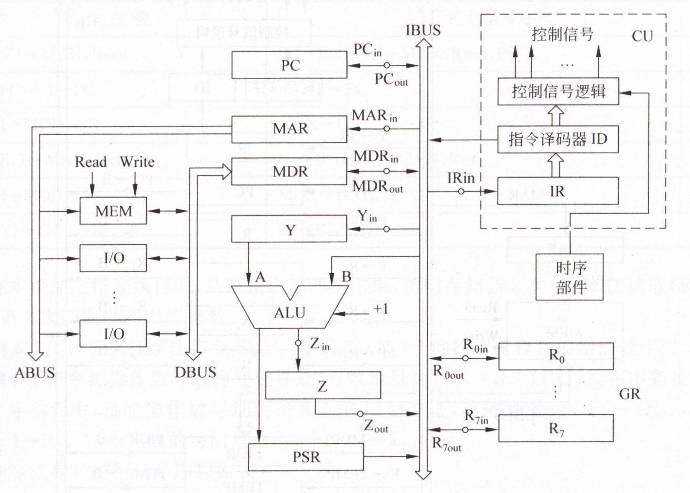
单总线结构的CPU

Slide 129
2. 双总线结构
CPU内部通过B总线（接收总线）和F总线（发送总线），将寄存器和算术逻辑运算部件连接起来。各寄存器可通过控制门，建立寄存器与总线之间的联系。
CPU通过地址总线ABUS和数据总线DBUS与主存、I/O设备连接。

Slide 130
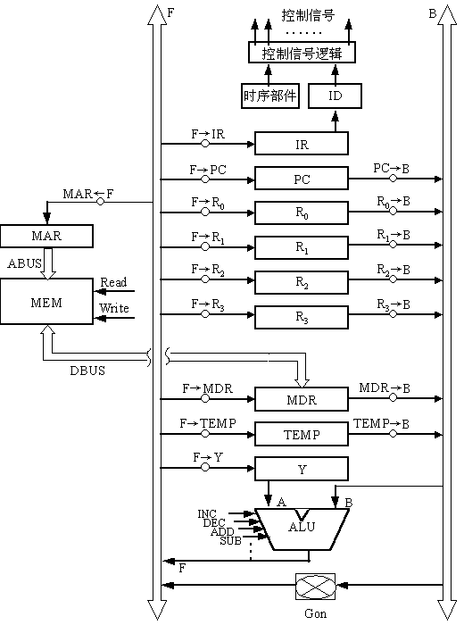
双总线结构的CPU

Slide 131
3. 指令流程分析
指令流程：指令的操作过程。
影响指令流程的因素：
指令功能
寻址方式
数据通路
ALU的功能
指令执行的基本步骤等。

Slide 132
① 指令功能不同，操作数的数量不同，指令流程不同。
② 寻址方式不同，寻找操作数的过程不同。
③ 数据通路不同，传送数据时的控制过程不同。
④ ALU的功能不同，指令的执行步骤不同。
⑤ 不同的指令，执行时的基本步骤不同。如访存指令，需要访问存储器；R—R型指令不需要访存。

Slide 133
例：分析单总线结构CPU中，指令ADD (R₁) ，R₀的指令流程。

Slide 134
指令流程如下：
(1)(PC)→MAR，Read，PC→Y ；送指令地址，读主存
(2) (M→MDR)→IR ，(Y)+1 →Z ；取指令到IR, PC＋1暂存Z
(3) (Z)→PC ；PC＋1→PC
(4)(R₁)→MAR，Read ；送源操作数地址
(5) (M→MDR)→Y ；取出源操作数到Y中
(6)(Y)＋(R₀)→Z ；执行加法运算，结果暂存Z
(7)(Z)→R₀ ；加法结果送回目标寄存器
表中(前三步是取指令，公共操作，意思相同）
(1) (PC)→MAR，Read (2) (PC)＋1→PC
(3) (M→MDR)→IR

Slide 135
操作流程和控制信号序列
操作流程 | 控制信号序列
(1) (PC)→MAR，Read,PC→Y | PCout、MARin、Read、Yin
(2) (MDR)→IR, (Y)+1→Z | MDRout、IRin、A+1（INC）、Zin
(3) (Z) →PC | Zout、PCin
(4) (R1)→MAR，Read | R1out、MARin、Read
(5) (MDR)→Y | MDRout、Yin
(6) (Y)+(R0)→Z | R0out、A+B(ADD)、Zin
(7) (Z) →R0 | Zout、R0in
单总线时： ADD (R1),R0（共7步）

Slide 136
例：分析双总线结构的CPU中执行加法指令：ADD (R₁)，R₀ 的操作流程和控制信号序列。 ALU的功能有：
F＝A＋B（ADD）,F＝A－B（SUB）, F＝A＋1（INC），F＝A－1（DEC）.
指令功能：((R₁)) ＋(R₀)→R₀
分析：在执行本条加法指令时，从取指令到产生结果，共需访问存储器2次，
第1次读取指令，第2次读取源操作数。

Slide 137
操作流程和控制信号序列

Slide 138
微程序设计思想
微程序控制的基本概念
每一条指令都对应着自己的微操作序列，每一条指令的执行过程，都可以划分为若干基本的微操作。把各条指令的微操作序列，以二进制编码字（称为微指令）的形式编制成程序（称为微程序），并存放在一个存储器（称为控制存储器）中。执行指令时，通过读取并执行相应的微程序实现一条指令的功能
微程序设计的实质
用程序设计的思想方法来组织操作控制逻辑，用规整的存储逻辑代替繁杂的组合逻辑。

Slide 139
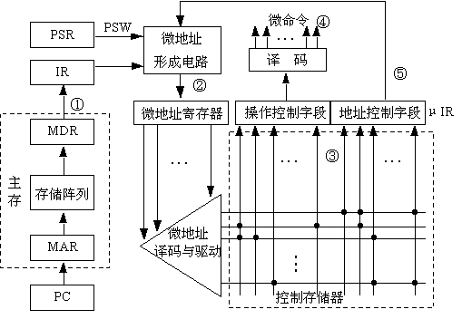
3.微程序控制器的工作过程
增量

Slide 140
例：某机的微指令格式中共有8个控制字段，分别可以激活5、8、3、16、1、7、25、4种微命令。分别采用直接编码和字段直接编码方式设计微指令的操作控制字段，并说明两种方式的控制字段各需多少位。
解：
（1）采用直接编码方式，微指令的操作控制字段的总位数等于微命令的个数，即：
5＋8＋3＋16＋1＋7＋25＋4＝69
 |  |  |  |  |  |  |  |  | 地址控制
微命令 69位

Slide 141
（2）采用字段直接编码方式，共需8个控制字段，每个字段分别需激活5、8、3、16、1、7、25、4种微命令，共各需3、4、2、5、1、3、5、3位。微指令的操作控制字段的总位数为：
3＋4＋2＋5＋1＋3＋5＋3＝26
3 | 4 | 2 | 5 | 1 | 3 | 5 | 3 | 地址控制
微命令 26位

Slide 142
7.总线技术
总线的组成与结构
总线的设计与实现
总线与计算机系统
常见的总线
Notes:
德国队分

Slide 143
例：某同步总线的时钟频率为100MHz，宽度为32位，地址/数据线复用，每传输一个地址或数据占用一个时钟周期。
(1)该总线的带宽是多少？
(2) 按正常传输方式进行“主存写”总线事务，传输128位数据需要的时间至少是多少？
(3) 若该总线支持猝发传输模式，则一次“主存写”总线事务，传输128位数据所需要的时间至少是多少？

Slide 144
解：
(1) ∵总线带宽＝总线工作频率×(总线宽度/8)
∴总线带宽＝100MHz×(32/8)＝400MB/s
(2)按正常传输方式，每传输32位数据需要发送一次地址，128位数据需要传输4次地址，4次数据，共8次。
所需要的时间：8×1/100MHz＝80ns
(3)按猝发传输模式，一次“主存写”只需要传输1次地址，4次数据，共5次。
所需要的时间：5×1/100MHz＝50ns

Slide 145
9.系统组织
I/O系统的功能
接口的功能
中断的基本概念
DMA的基本概念
通道的基本概念

Slide 146
接口的基本组成
CPU
外
部
设
备
数据线
I/O接口
数据线
数据缓冲
寄存器DBR
控制逻辑电路
设备选择
电路
地址线
命令
控制线
设备状态
标记
命令寄存器
和命令译码器
状态
状态线

Slide 147
⑴ 设备选择电路
用于接收总线传来的地址信息，经译码后，决定选择哪个设备或I/O接口内部的部件。
⑵ 数据缓冲寄存器（数据端口）
用于存放主机与外设之间要传递的数据信息。
⑶ 命令寄存器（控制端口）
用于存放主机向外设发送的控制命令。
⑷ 状态寄存器（状态端口）
用于存放外设或接口的工作状态。
⑸ 其它有关部件
如中断控制逻辑、DMA控制逻辑以及各类特殊部件。

Slide 148
直接程序控制方式：完全由软件实现
程序中断方式：软硬结合，以软件为主。
DMA方式
通道方式
I/O处理机方式
适合于小微型机
适用于慢速
外设
适合快速外设
采用辅助硬件实现
快慢设备均适用
适合于大、中型机

Slide 149
中断处理的全过程
① 中断请求；
② 择优响应；
③ 保护现场；
④ 中断服务；
⑤ 恢复现场；
⑥ 中断返回；
① 中断请求；
② 中断判优；
③ 中断响应
④ 中断处理；
⑤ 中断返回；
在中断处理的过程中，有些是由硬件完成的，有些是由软件完成的，因此中断是一种软、硬件结合的技术手段。不同的机器，软、硬件功能分配的比例有所不同。

Slide 150
4. 中断响应
CPU接到中断请求信号后，若满足响应中断的条件，即暂停现行程序的执行，而转入中断处理，将这一过程称为中断响应。
1）CPU响应中断应具备的条件：
(1) 有中断源请求中断。
(2) CPU允许响应中断，即处于开中断状态。
(3) 现行指令不是停机指令
(4) 一条指令执行结束。

Slide 151
2）向量中断
中断向量：中断源对应的中断服务程序的入口地址。
中断向量表：存放中断向量的表。
所有的中断服务程序入口地址(组织成一个一维的表格，存放在一段连续的存储区中。
中断向量地址：访问中断向量表的地址码，即读取中断向量所需的地址，也称为中断指针。

Slide 152
中断向量表
中断向量地址1 | 入口地址1
中断向量地址2 | 入口地址2
 | ︰
 | ︰
中断向量地址n | 入口地址n
中断向量

Slide 153
主存
主存
12 H
JMP 200
12 H
入口地址 200
13 H
JMP 300
13 H
入口地址 300
14 H
JMP 400
14 H
入口地址 400

Slide 154
向量中断：将各个中断服务程序的入口地址(或包括状态字)组织成中断向量表；响应中断时，由硬件直接产生对应于中断源的向量地址；据此访问中断向量表，从中读取服务程序入口地址，由此转向中断服务程序。
向量中断的响应工作一般在中断周期中由硬件直接实现。
向量中断的特点：
能够根据中断请求信号快速、直接地转向对应的中断服务程序。

Slide 155
向量中断的工作过程
⑴ 中断源提出中断请求。
⑵ 若CPU允许中断，则发出中断回答信号。
⑶ 优先级编码电路形成优先级最高的中断请求的中断向量地址存入中断向量地址寄存器VAR。
⑷ 保护断点和现场，PC、PSW入栈。
⑸ 根据中断向量地址，将对应的中断服务程序入口地址和PSW送入PC和PSR。
⑹ 转入中断服务程序，进行中断服务。
⑺ 中断返回，将保存的PC和PSW弹回PC和PSR。

Slide 156
⑴ 中断源提出中断请求。
⑵ 若CPU允许中断，则发出中断回答信号。
⑶ 优先级编码电路形成优先级最高的中断请求的中断向量地址存入中断向量地址寄存器VAR。
⑷ 保护断点和现场，PC、PSW入栈。
⑸ 根据中断向量地址，将对应的中断服务程序入口地址和PSW送入PC和PSR。
⑹ 转入中断服务程序，进行中断服务。
⑺ 中断返回，将保存的PC和PSW弹回PC和PSR。
主存
0级入口
0级PSW
1级入口
1级PSW
┇
7级入口
7级PSW
⑤
VAR
⑥ 中断服务
③
⑥ 中断服务
堆栈
PSW
PC
×
×
INTR₀
CPU
优先级
编码电路
INTR₁
INTR
PC
④
①
PSR
INTR₇
INTA
⑦
②

Slide 157
例
某计算机的中断系统有五级中断,优先次序为
1→2→3→4→5
若CPU在执行正常程序时,有下列事件发生:
(1) 中断1，2，4 提出请求；
(2) 在处理中断4过程中，又有中断3提出请求；
(3) 在处理中断3时，又出现1，5中断请求。
请画出CPU对所有事件的处理过程图。

Slide 158
中断源 用户程序 中断服务程序
1 2 3 4 5
1，2，4
3
1，5
(1) 中断1，2，4 提出请求；
(2) 在处理中断4过程中，又有中断3提出请求；
(3) 在处理中断3时，又出现1，5中断请求。
time

Slide 159
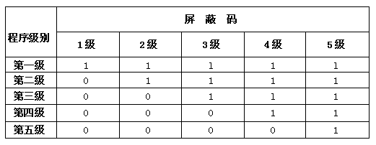
例：优先级顺序为 1→2→3→4→5 时的屏蔽码

Slide 160
例：优先级顺序为 1→2→3→4→5 时的屏蔽码

Slide 161
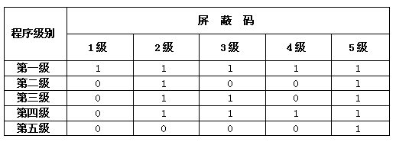
优先级顺序修改为 1→4→3→2→5时的屏蔽码

Slide 162
DMA方式
CPU
程序控制
主存
接口
设备
DMA
控制器
DMA控制

Slide 163
9.4.1 DMA方式的特点与应用场合
1. DMA方式的特点
⑴ 以响应随机请求的方式，实现主存与I/O设备间的快速数据传送。
⑵ 采用DMA方式控制数据传送时，仅需占用系统总线，不切换程序，不存在保存断点、保护现场、恢复现场、恢复断点等操作。因此DMA传送的插入不影响CPU的程序执行状态，除了访问主存的冲突外，CPU可以继续执行自己的程序，提高了CPU的利用率。
⑶ DMA方式只能处理简单的数据传送，难以识别与处理复杂的情况（中断方式的优势）。

Slide 164
2. DMA方式的应用
DMA方式一般应用于主存与高速I/O设备间的简单数据传送(高速I/O设备如磁盘、磁带、光盘等外存储器)，以及其它带有局部存储器的外围设备、通信设备等。如：
⑴ 磁盘与主存的成块数据传送
⑵ 通信设备的批量数据传送
⑶ 动态存储器的刷新
⑷ 大批量数据采集系统

Slide 165
DMA方式与程序中断的比较
程序中断 | DMA方式
以CPU为中心，采用软硬结合，以软件为主的方式，控制设备与主机之间的数据传送。 | 以主存为中心，采用硬件手段，控制设备与主存间直接进行数据传送。
因为需要程序切换，所以需要保护与恢复现场。 | 由DMA控制器直接控制数据传送。在数据传送期间，不需要CPU干预，不需保护与恢复现场。
适合于慢速外设。 | 适合于快速外设。
必须在一条指令执行结束后才能响应。 | 在一个访存周期结束后即可响应。
可实现多种处理功能 | 仅用于数据传送

